Slide 1
A GINOP-5.1.2-15 „PiacTárs” kiemelt projekt szolgáltatásai társadalmi vállalkozások számára

Slide 2
Tanácsadás / Szakterületi tanácsadás
Általános szakmai valamint szakterületi tanácsadói szolgáltatásainkat a társadalmi vállalkozások a projekt teljes időtartama alatt folyamatosan, térítésmentesen vehetik igénybe.
Elérhetőség: http://piactars.hu/tanacsadas-1

Slide 3
Általános Szakmai Tanácsadás
Alapítás
Projektötlet generálás
GINOP-5.1.3-16, GINOP-5.1.7-17 Felhívások és GINOP-8.8.1-17 Hitelprogram valamint az azt megelőző előminősítés/megfelelőségi vizsgálat
Projektmegvalósítás
Jogszabályi környezetnek, pénzügyi, adózási szabályoknak megfelelő működés

Slide 4
Szakterületi tanácsadás
Jog
Pénzügy
Szervezetfejlesztés
Forrásszerzés, forrásdiverzifikáció
Piacelemzés, piackutatás
HR menedzsment

Slide 5
Rendezvények
Tájékoztató rendezvények
Tudásbővítések
Hálózati találkozók
Hálózati körutak
Nemzetközi konferencia
Vásári megjelenés
Információ: http://piactars.hu/rendezvenyek

Slide 6
Hozzáadott Helyi Érték Díj
Legjobb termék-előállító társadalmi vállalkozás
Legjobb szolgáltató társadalmi vállalkozás
Legjobb közösségfejlesztő társadalmi vállalkozás
Társadalmi vállalkozások felelős támogatója (CSR)

Slide 7
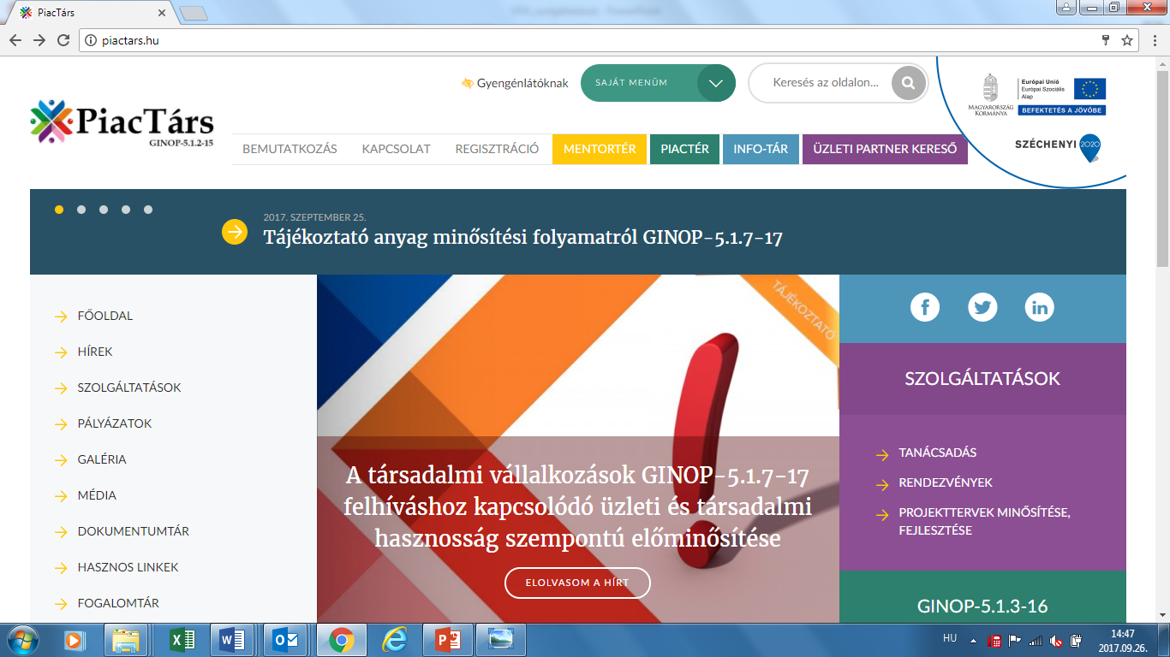
PiacTér online felület www.piactars.hu

Slide 8
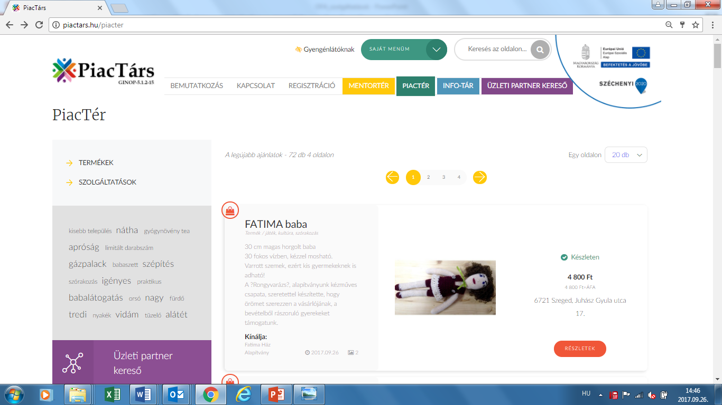
PiacTér online felület www.piactars.hu

Slide 9
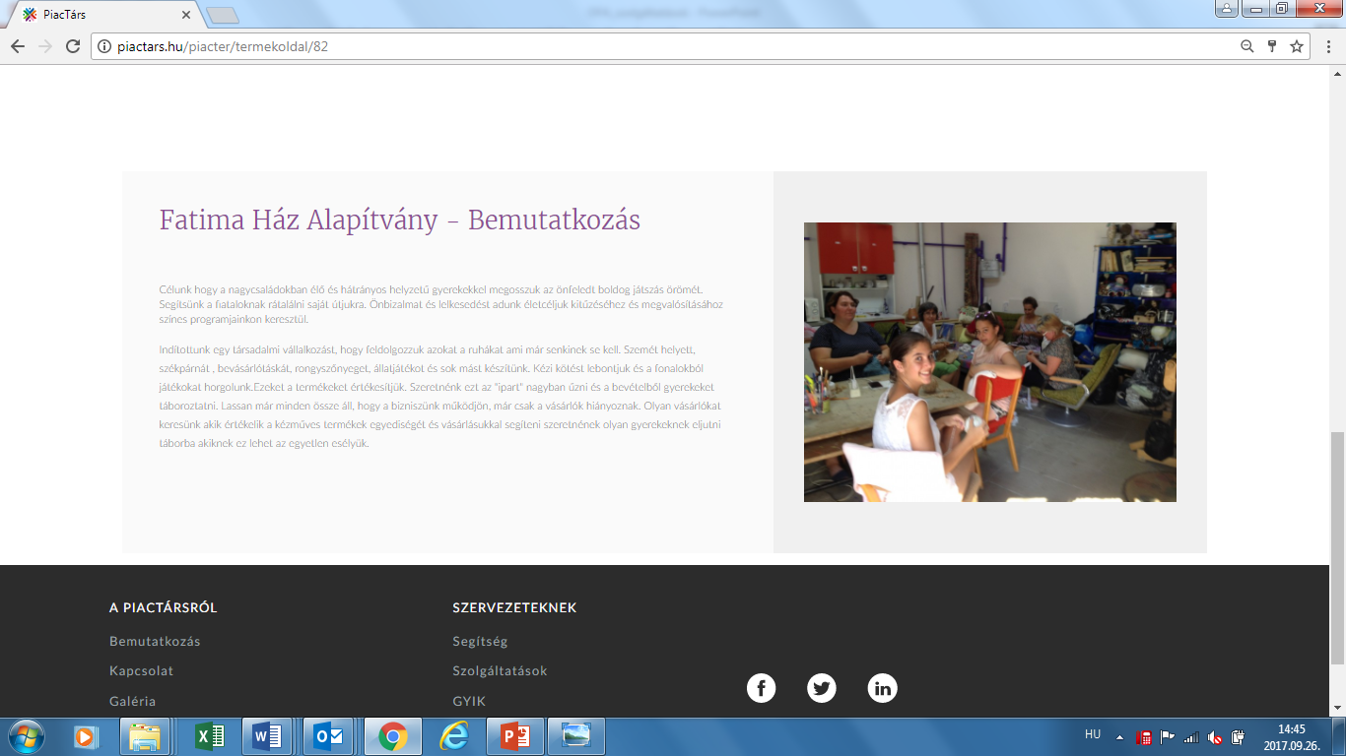
PiacTér online felület www.piactars.hu

Slide 10
Üzleti Partnerkereső online felület www.piactars.hu

Slide 11
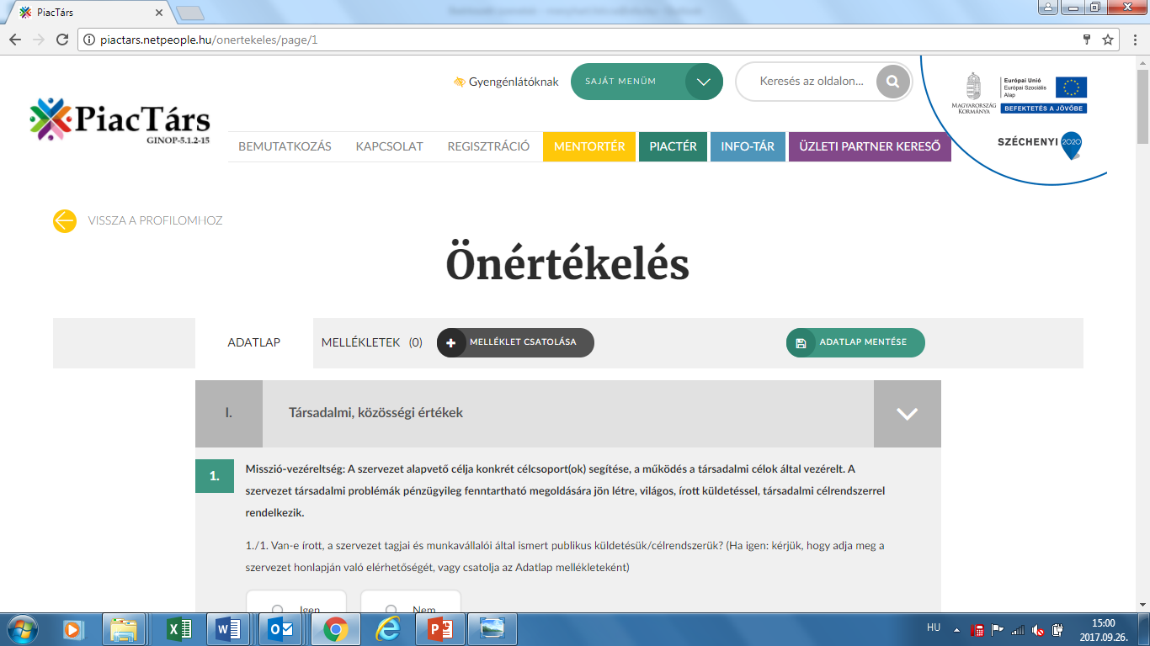
Működési sztenderdek – e-learning tananyag és megfelelőségi vizsgálat

Slide 12
A megfelelőségi nyilatkozat

Slide 13
Alapkutatás a társadalmi vállalkozások működéséről
A tanulmány aktuális információkkal szolgál a társadalmi vállalkozások számáról, típusainak megoszlásáról, hazai és nemzetközi viszonyokról, jövőbeni fejlesztési igényekről. Elérés: http://piactars.hu/dokumentumok

Slide 14
Módszertani Kézikönyv Társadalmi vállalkozások részére
TV-ok működésének jogi szabályozása
Pénzügyi, adózási szabályok
Együttműködési lehetőségek a közszférával, üzleti szektorral
Üzleti tervezés módszertana
Hatásmérés módszertana
Elérés: http://piactars.hu/dokumentumok

Slide 15
Módszertani Kézikönyv Forprofit vállalkozások részére
CSR módszertani kézikönyvünk forprofit vállalkozásokat szólít meg társadalmi felelősségvállalásban betöltött egyre fontosabb szerepük valamint a vállalati társadalmi felelősségvállalás előnyeinek bemutatása végett!
Elérés: http://piactars.hu/dokumentumok

Slide 16
Módszertani Kézikönyv Közszféra szervezetek részére
Közszféra szervezeteknek készült módszertani kézikönyvünk abban nyújt segítséget, hogyan működhet együtt a közszféra társadalmi vállalkozásokkal! Elérés: http://piactars.hu/dokumentumok

Slide 17
Marketing, PR és Média megjelenések
Honlap és Hírlevél szolgáltatás
Célzott marketing, PR és média megjelenések
Facebook kampányok

